Slide 1

Reunião de Kick-Off
Proj001: Redução Absenteísmo
Cliente: Confidencial

Slide 2
Objetivo
Redução do absenteísmo nas equipes de trabalho
Descrição Curta
Projeto busca alcançar a redução do percentual de absenteísmo do quadro de funcionários em empresa de médio/grande porte.
Colaboradores: 400
Complexidade: Média/Alta
Equipe do Projeto
[Nome 01]: Gerente
[Nome 02]: Coordenadores
[Nome 03]: Supervisores
[Nome 04]: Recursos Humanos

Slide 3
Riscos Principais
O projeto proporá soluções, estas por vezes podem estar condicionadas a mudanças, por sua vez essas mudanças podem ser recebidas com resistência por parte dos colaboradores.
Principais Desafios
Quantificar os problemas – taxa de absenteísmo;
Identificação dos principais motivos que levam ao absenteísmo;
3. Criar procedimentos para eliminar, diminuir ou mitigar

Slide 4
Definindo o problema
O problema a ser resolvido é a questão da alta taxa de absenteísmo entre os colaboradores.
O absenteísmo é causa de grandes perdas para a empresa
Planejamento do projeto
Definir o objetivo;
Quantificar a atual taxa de absenteísmo;
Levantar dados por sexo, idade, setor, local de moradia, etc.;
Analisar os dados e tentar identificar se existem informações que possam auxiliar na identificação de especificidades ou um padrão nas ausências.

Slide 5
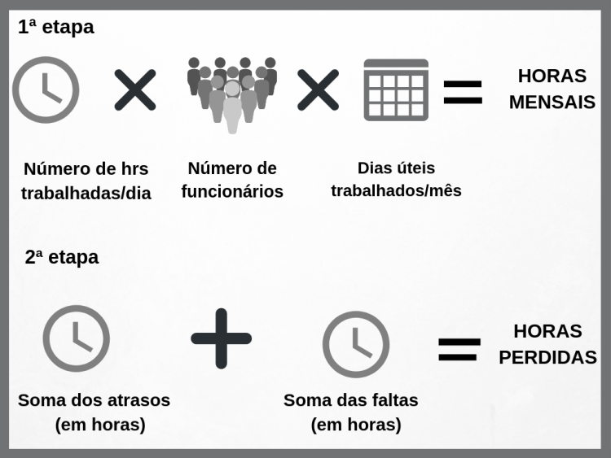
Quantificando a taxa de absenteísmo

Slide 6
Quantificando a taxa de absenteísmo
Buscar dados junto aos Recursos Humanos;
Quantificar qual a taxa de absenteísmo;
Detalhar a TA por: Idade, sexo, turno, função, etc.
Analisar com a equipe e definir com o Brainstorming um planejamento para agir em cima do problema.

Slide 7
Identificando os motivos do absenteísmo – via questionário

Slide 8

Ferramenta de apoio para o processo de análise dos dados

Slide 9
Identificando os motivos do absenteísmo
Em parceria com o RH criar um questionário;
Questionário confidencial – sem a identificação do colaborador;
Por meio de uma atividade buscar aplicar o questionário;
Cruzar informações com a análise da Taxa de Absenteísmo;
Desenvolver processos (foco do projeto) para atuar no pontos sensíveis do problema e buscar sua solução ou mitigação.

Slide 10
Planejamento
Criar WBS – Work Breaking Structure – Estrutura Analítica do Projeto;
Termo de abertura do projeto;
Título, Gerente do Projeto, Objetivos (SMART), justificativa
SMART – Específico, mensurável, alcançável, realista, restrito no tempo;
3. Definir escopo com foco nas necessidades:
Levantamentos dos requisitos
Declaração do escopo
Escopo excluído;
4. Riscos do projeto;
5. Criar cronograma.

Slide 11
Execução, monitoração e controle
Monitorar linha de base do projeto;
Verificar necessidades de ações corretivas;
Avaliar possíveis mudanças;
Realizar o controle de mudanças;
Avaliar o desempenho da equipe;
Emitir relatório de desempenho;

Slide 12
Encerramento
Reunião de avaliação;
Analisar dentro de períodos determinados em cronograma a evolução da Taxa de Absenteísmo e medir a eficácia do projeto;
Lições aprendidas.

